Slide 1

if条件语句
苯环老师

Slide 2
本节课你将收获的技术点
1，什么是if条件语句
3，条件语句的作用
4，if语句
5，if...else...
6，if...elif...else
7，if嵌套
8，实战练习

Slide 3
if条件基础语法
if的意思是如果
1) 用如果---就----造句
例如:网吧上网 满18岁就可以上网

Slide 4
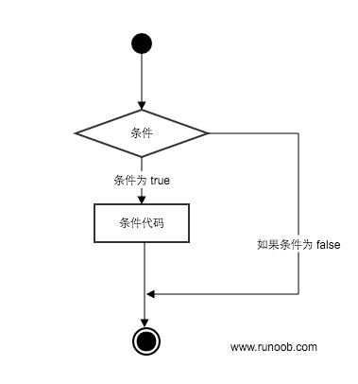
if条件语法结构
语法结构
if 条件语句:
满足条件运行的代码1
满足条件运行的代码2
上网基础版 满足18可以去网吧

Slide 5
if...else...条件语法结构
if...else...语法结构
if 条件语句:
满足条件运行的代码1
满足条件运行的代码2
else:
不满足条件运行的代码1
不满足条件运行的代码2
进阶版 带input()输入，完善它的else

Slide 6
if...elif...else...条件语法结构
if...elif...else...语法结构
if 条件语句:
满足第一个条件运行的代码1
满足第一个条件运行的代码2
elif 条件语句：
满足第二个条件运行的代码1
满足第二个条件运行的代码2
elif 条件语句：
满足第三个条件运行的代码1
满足第三个条件运行的代码2
.......
else:
不满足条件运行的代码1
不满足条件运行的代码2
多重判断 了解elif的结构
判断工作年龄是否合法
合法工作年龄判断
小于18 童工
18-60 合法工作年龄
大于60 退休的工作年龄
18-60 可以用大小于也可以用逻辑运算符
注：else要放到最后

Slide 7
if嵌套语法结构
if嵌套语法结构
if 条件语句:
满足条件运行的代码1
满足条件运行的代码2
if 条件语句:
满足条件运行的代码1
满足条件运行的代码2
........
if嵌套 如俄罗斯套娃一样
要求熟悉if 嵌套的语法结构
小王像往常一去公司上班，请用if 嵌套的语法结构完成案例
坐公交车，有钱才能上车，上车后有位置才能坐

Slide 8
课后作业
通过input函数输入一个学生的成绩
判断他的学习成绩，大于等于90为优秀，输出优秀
60到89分为及格，输出及格
低于60分为不及格，输出不及格

Slide 9
谢谢观看

